Slide 1
ПОПРАВКИ В ЗАКОНОДАТЕЛЬСТВО ПО ПОДДЕРЖКЕ ВИЭ
СТИМУЛИРОВАНИЕ РАЗВИТИЯ МАЛОМАСШТАБНЫХ ПРОЕКТОВ ВИЭ

Slide 2
МАЛОМАСШТАБНЫЕ
ПРОЕКТЫ ВИЭ
ОСНОВНЫЕ БАРЬЕРЫ ПО РЕАЛИЗАЦИИ ПРОЕКТОВ
РАСПРЕДЕЛЕННОЙ ГЕНЕРАЦИИ
1
1
НЕДОСТАТОЧНЫЕ МЕРЫ ПОДДЕРЖКИ ДЛЯ НАСЕЛЕНИЯ:
ФИНАНСОВЫЕ И НЕФИНАНСОВЫЕ СТИМУЛЫ ПО ВНЕДРЕНИЮ ММП ВИЭ, ОСОБЕННО ДЛЯ НАСЕЛЕНИЯ.
(ТЕКУЩИЕ ТАРИФЫ НА ЭЛЕКТРОЭНЕРГИЮ НЕ СПОСОБСТВУЮТ ВНЕДРЕНИЮ ПРОЕКТОВ ММП ВИЭ);
2
СЛОЖНАЯ И ТРУДОЕМКАЯ ПРОЦЕДУРА ПОДКЛЮЧЕНИЯ К СЕТЯМ:
В ОТНОШЕНИИ ФИЗИЧЕСКИХ И ЮРИДИЧЕСКИХ ЛИЦ;
3
НЕДОСТАТОЧНЫЕ МЕРЫ ПОДДЕРЖКИ ДЛЯ МСБ:
ОТСУТСТВИЕ ФИНАНСОВЫХ СТИМУЛОВ ДЛЯ ВНЕДРЕНИЯ ОБЪЕКТОВ ВИЭ.

Slide 3
ПРЕДПОСЫЛКИ СТИМУЛИРОВАНИЯ И РАЗВИТИЯ
МАЛОМАСШТАБНЫЕ
ПРОЕКТЫ ВИЭ
2
1
СТИМУЛИРОВАНИЕ РАЗВИТИЯ МАЛОМАСШТАБНЫХ ПРОЕКТОВ:
В ЦЕЛЯХ ПОПУЛЯРИЗАЦИИ ТАКИХ ПРОЕКТОВ СРЕДИ НАСЕЛЕНИЯ;
2
СОЗДАНИЕ УСЛОВИЙ ДЛЯ МСБ:
В ЧАСТИ РАЗВИТИЯ РЫНКА ПО УСТАНОВКЕ И ОБСЛУЖИВАНИЮ МАЛОМАСШТАБНЫХ ПРОЕКТОВ ВИЭ
3
ЭКОНОМИЯ ЭНЕРГОРЕСУРСОВ И СОКРАЩЕНИЕ ВЫБРОСОВ СО2:
И КАК СЛЕДСТВИЕ ВЫПОЛНЕНИЯ ОБЯЗАТЕЛЬСТВ ПО ПАРИЖСКОМУ СОГЛАШЕНИЮ ПО КЛИМАТУ
4
РАСПРЕДЕЛЕННАЯ ГЕНЕРАЦИЯ:
ПРОИЗВОДСТВО ЭЛЕКТРОЭНЕРГИИ В ТОЧКЕ ПОТРЕБЛЕНИЯ. Повышение надежности ЕЭС Казахстана.
5
ИСПОЛЬЗОВАНИЕ ТЕХНОЛОГИЙ ВИЭ ДЛЯ ЦЕЛЕЙ ТЕПЛОСНАБЖЕНИЯ И ГВС

Slide 4
МАЛОМАСШТАБНЫЕ
ПРОЕКТЫ ВИЭ
ПРЕДЛАГАЕМЫЕ ИЗМЕНЕНИЯ:
СХЕМЫ ПОДДЕРЖКИ
3
1
УСТАНОВЛЕНИЕ ЧЕТКИХ, ПОНЯТНЫХ И ПРОСТЫХ УСЛОВИЙ ДЛЯ ПОДКЛЮЧЕНИЯ К СЕТИ:
ФУНКЦИОНИРОВАНИЕ И ПОДКЛЮЧЕНИЕ К СЕТЯМ МАЛОМАСШТАБНЫХ ОБЪЕКТОВ ВИЭ
(Правила подключения маломасштабных установок к сети, типовой договор купли-продажи излишков ЭЭ)
2
ДЕБЮРОКРАТИЗАЦИЯ
Сокращение бюрократических процедур и минимизация взаимодействия владельцев малых объектов ВИЭ с государством и инфраструктурными организациями.
3
РАСШИРЕНИЕ МЕХАНИЗМА АДРЕСНОЙ ПОМОЩИ

Slide 5
КАТЕГОРИИ НЕТТО-ПОТРЕБИТЕЛЕЙ
МАЛОМАСШТАБНЫЕ
ПРОЕКТЫ ВИЭ
4
НЕТТО-ПОТРЕБИТЕЛИ
1
2
ФИЗИЧЕСКИЕ ЛИЦА
СУБЪЕКТЫ
ПРЕДПРИНИМАТЕЛЬСТВА
5-10
400
кВт
до
кВт
УПРОЩЕННАЯ
ПРОЦЕДУРА
ПОДКЛЮЧЕНИЯ К СЕТИ
УПРОЩЕННАЯ ПРОЦЕДУРА ПОДКЛЮЧЕНИЯ К СЕТИ
МЕРЫ
ПОДДЕРЖКИ

Slide 6
МАЛОМАСШТАБНЫЕ
ПРОЕКТЫ ВИЭ
ОЖИДАЕМЫЙ ЭФФЕКТ
ПОДДЕРЖКИ
5
ПОВЫШЕНИЕ НАДЕЖНОСТИ ЕЭС КАЗАХСТАНА
ПОПУЛЯРИЗАЦИЯ ТЕХНОЛОГИЙ ВИЭ И ЭНЕРГОСБЕРЕЖЕНИЯ СРЕДИ НАСЕЛЕНИЯ
СОЗДАНИЕ ДОПОЛНИТЕЛЬНЫХ РАБОЧИХ МЕСТ В НОВОМ СЕКТОРЕ ЭКОНОМИКИ
СОКРАЩЕНИЕ ВЫБРОСОВ СО2 ЭКВ

Slide 7
МАЛОМАСШТАБНЫЕ
ПРОЕКТЫ ВИЭ
ЭФФЕКТ
ПОДДЕРЖКИ
6
МАТЕРИАЛЫ ДЛЯ ИНФОРМАЦИИ -
ДАННЫЕ ПО ВНЕДРЕНИЮ МАЛОМАСШТАБНЫХ ТЕХНОЛОГИЙ ВИЭ

Slide 8
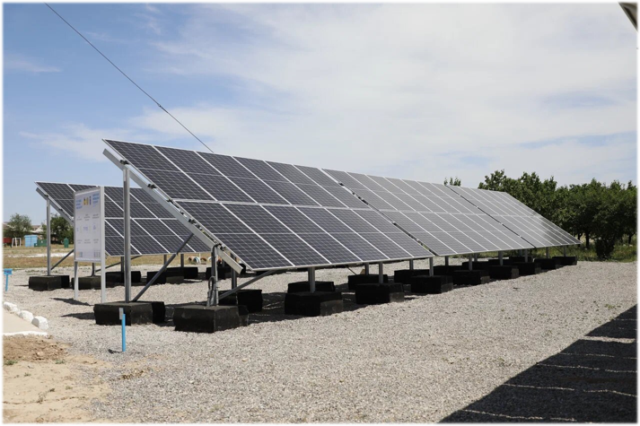
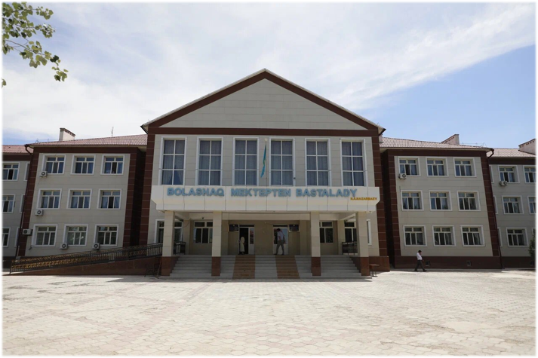
МАЛОМАСШТАБНЫЕ
ПРОЕКТЫ ВИЭ
ЭФФЕКТ
ПОДДЕРЖКИ
7
РЕЗУЛЬТАТЫ МОДЕЛИРОВАНИЯ СЕТИ ПРИ ПОДКЛЮЧЕНИИ КРЫШНЫХ СЭС - МОЩНОСТЬЮ 5 кВт
Снижение потерь ЭЭ на уровне фидера и на уровне ЕЭС Казахстана (до 50 млн. кВтч), включая снижение потерь на уровне распределительной сети (7 млн. кВтч);
Улучшение статической и динамической устойчивости сети;
Поддержка напряжения в узле и разгрузка питающего фидера.
При этом подключения мощностью до 1 МВт требуют минимальных технических мероприятий от сетевой организации.
Теоретический потенциал составил 450 МВт, (максимально расчетный 145 МВт) - моделирование на уровне распределительной сети Туркестанской области.
Реализация 5-10 % потенциала домашних хозяйств эквивалента строительству электростанции мощностью 0,5-1 ГВт.

Slide 9
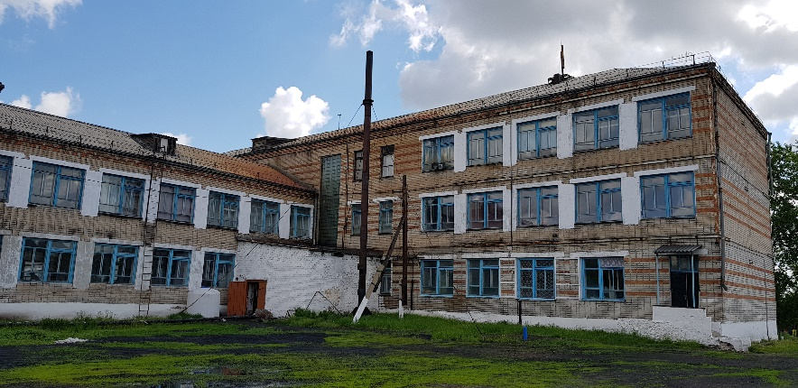
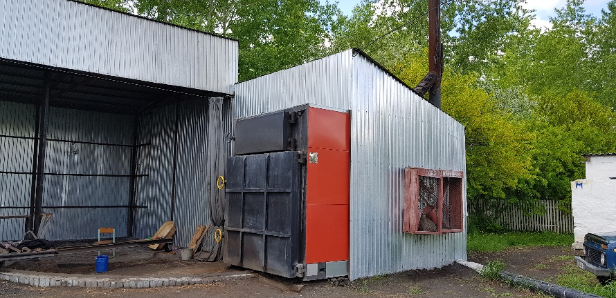
Пример участия бизнеса в реализации проектов ВИЭ
Котельные на биомассе, СКО
8
СТАРАЯ КОТЕЛЬНАЯ НА УГЛЕ ШКОЛА С. ОЛЬШАНКА, СКО
НОВАЯ МОДУЛЬНАЯ КОТЕЛЬНАЯ НА СОЛОМЕ
Центральная котельная, СШ им. Шайкина г. Сергеевка СКО. Ожидаемые результаты проекта: Стоимость инвестиций – 86 млн. тенге; Экономия энергии (замещение угля): Центральная котельная - 6,6 млн. тенге (47,6 %); СШ – 1,5 млн. тенге (40,5 %); 1 747 т. угля – 1 437 т. соломы; 232 105 кВт – 137 623 кВт; Экономия на найме кочегара (3 млн. тенге ежегодно); Снижение платы за эмиссию на 98%; Сокращение эмиссии 6 012 тонн в СО₂ экв. в год; Статус проекта: Проект получил финансирование в АТФ-банке и субсидию на возмещение 10% банковского процента | СШ 1, СШ 2, СШ 3, Больница стационар в г. Булаево СКО. Ожидаемые результаты проекта: Стоимость инвестиций – 117 млн. тенге; Экономия энергии (замещение угля): СШ №1 – 2,1 млн. тенге (59,14%); СШ №2 - 1,1 млн. тенге (35,2%); СШ №3 – 0,6 млн. тенге (29,5%); Стационар – 6,1 млн. тенге (78,7%); 2 810 т. угля - 2 321 т. соломы; 417 904 кВт - 203 070 кВт Экономия на найме кочегара (6 млн. тенге ежегодно); Снижение платы за эмиссию 92-98%; Сокращение эмиссии 9 731 тонн в СО₂ экв. в год Статус проекта: реализован

Slide 10
ТЕХНОЛОГИИ ВИЭ ДЛЯ ТЕПЛОСНАБЖЕНИЯ
9
Показатель | Ед. Изм. | Технологии ВИЭ |  |  |  |  | Традиционные источники
 |  | СК | ВТН | ГТП | ТН ВЭР | Биомасса* | Товарный газ | Уголь
Инвестиционная стоимость | тыс. $/ (Гкал/ч) | 600 | 494,9 | 989,8 | 742,3 | 550,9 | 350 | 500
Коэффициент преобразования ТП |  | 0 | 2,5 | 4 | 5 | 0 | 0 | 0
Операционные расходы ТП | Тыс. $ год | 20 | 65,9 | 66,9 | 65,9 | 23,7 | 79 | 48,1
КИУМ | % | 35 | 40 | 65 | 80 | 80 | 85 | 85
Тепловая энергия | Гкал/год | 3066,0 | 3504,0 | 5694,0 | 7008,0 | 7008,0 | 7446 | 7446
Оценка стоимости тепла | тенге/Гкал | 16205,4 | 18321,8 | 17195,7 | 11531,7 | 6464,4 | 8142,6 | 7544,4
*прямое сжигание солома/щепа.
Конкурентоспособны угольным котельным, котельные на сжигании соломы, в Северо-Казахстанской области более 100 котлов
Электронагревательные системы
Для электронагревательных систем экономическая целесообразность
замены на ВИЭ может быть рассмотрена при различных значениях тарифов,
с учетом дисконтирования 20 лет
Газовые котельные
Минимальная стоимость товарного газа для проектов дополнения/замещения источников тепла на газе, тенге/тыс. м3.
IRR | 15% | 16% | 17% | 18% | 19%
Солнечные коллекторы | 19,21 | 19,80 | 20,41 | 21,02 | 21,63
Воздушные ТН | 19,94 | 20,65 | 21,37 | 22,11 | 22,50
Геотермальные ТН | 19,63 | 20,33 | 21,05 | 21,77 | 22,50
Тепловые насосы на ВЭР | 11,21 | 11,62 | 12,02 | 12,44 | 12,85
Биомасса (солома) | 8,03 | 8,26 | 8,51 | 8,75 | 9,00
IRR | 15%
Солнечные коллекторы | 183202,5
Воздушные ТН | 186554,9
Геотермальные ТН | 185700,9
Тепловые насосы на ВЭР | 121796,6
Биомасса (солома/навоз) | 76533,6

